Slide 1
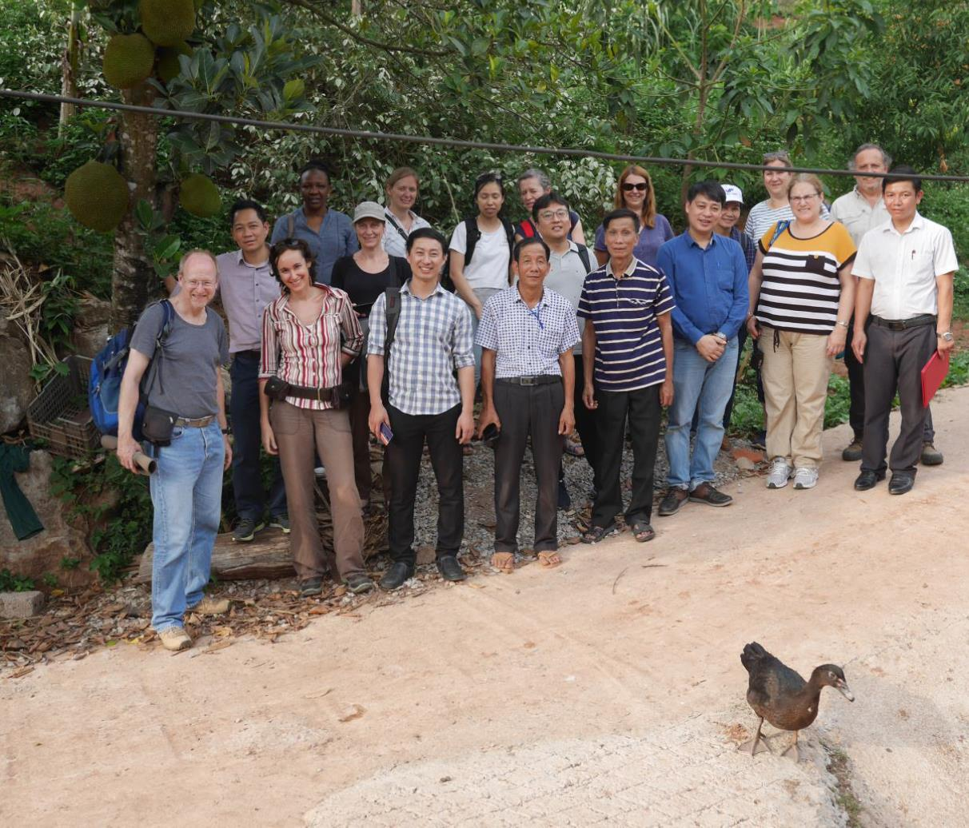
Chương trình Nghiên cứu của CGIAR về Chăn nuôi ở Việt Nam 2020-2021
Livestock CRP Vietnam
Các gói can thiệp dựa vào chăn nuôi hướng tới sinh kế bình đẳng ở vùng cao Tây Bắc Việt Nam
Sabine Douxchamps, Hung Nguyen & Livestock CRP team
Tay Bac University
Son La, Vietnam
27 December 2019

Slide 2
Mục tiêu/ Objectives
Mục tiêu chung:
Tăng cường các thay đổi về hệ thống (sinh kế, môi trường, bình đẳng và tiếp cận thị trường) để tăng quyền cho nông dân vùng cao ở Tây Bắc Việt Nam thông qua các gói can thiệp dựa vào chăn nuôi.
Mục tiêu cụ thể:
Hỗ trợ các hộ sản xuất nhỏ thâm canh bền vững chăn nuôi kết hợp trồng trọt ở Tây Bắc Việt Nam thông qua (i) xác định, thử nghiệm và đánh giá các gói can thiệp về chăn nôi, (ii) tăng cường kiến thức và kỹ năng chăn nuôi và (iii) nâng cao nhận thức về suy thoái môi trường;
Xác định, thúc đẩy và đánh giá các can thiệp nhằm phát triển sản phẩm chăn nuôi địa phương, kết nối thị trường và cung ứng dịch vụ để thương mại hóa bền vững và các nhóm thiểu số, phụ nữ và nam giới đều được hưởng lợi;
Xác định và tăng cường các đối thoại chính sách liên ngành môi trường – nông nghiệp và tương tác ở các cấp độ khác nhau để cùng hướng tới các chính sách hiệu quả và có lợi cho nông hộ sản xuất chăn nuôi, trồng trọt nhỏ ở vùng Tây Bắc Việt Nam.

Slide 3
Tiếp cận hệ thống, thâm canh bền vững / Approach
5 khía cạnh của bền vững đề cập trong Khung Đánh giá Thâm canh Bền vững:
năng suất
môi trường
kinh tế
xã hội
con người
( Stewart và cộng sự, 2018).

Slide 4
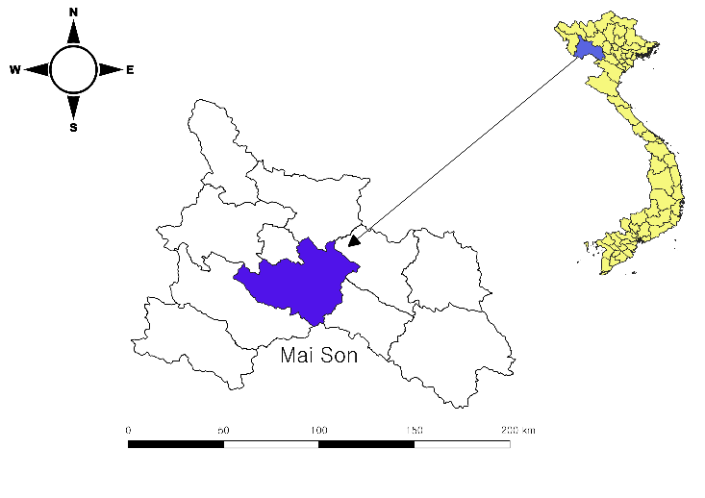
Địa điểm/ Site selection

Slide 5
Quy trình nghiên cứu / Process
Các hoạt động sẽ được triển khai theo bốn bước:
Tổng hợp các nghiên cứu về phát triển chăn nuôi ở Tây Bắc Việt Nam;
Đánh giá nhanh để đưa ra các can thiệp về mô hình hợp tác với đối tác;
Thử nghiệm can thiệp cùng đối tác;
Rút ra bài học kinh nghiệm, xây dựng chính sách;

Slide 6
Các cấu phần can thiệp /
Intervention components
Sinh kế và hệ thống
Di truyền, giống
Hợp phần chung
(giới, xây dựng năng lực...)
Thú y
Thức ăn & cỏ chăn nuôi
Môi trường

Slide 7
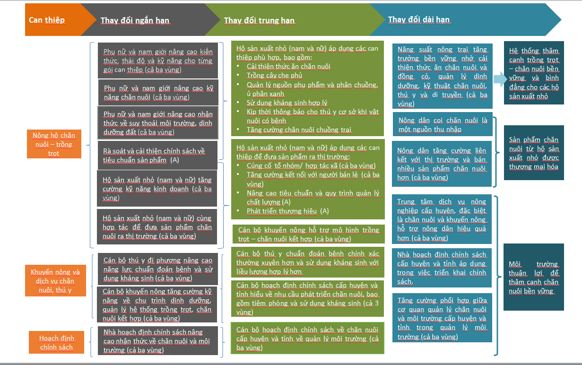
Lý thuyết thay đổi / Theory of Change

Slide 8
Kết quả kỳ vọng / Expected outputs and outcomes
Nông dân ở huyện Mai Sơn, đặc biệt là nhóm dân tộc thiểu số, phụ nữ và nam giới ở ba khu vực địa hình (vùng thấp, vùng trung du và vùng núi cao) được:
Tăng cường bền vững hệ thống chăn nuôi nông hộ nhỏ;
Thương mại hóa sản phẩm chăn nuôi nông hộ nhỏ;
Hướng tới môi trường chính sách thuận lợi để phát triển chăn nuôi bền vững.

Slide 9

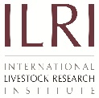


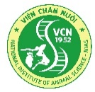


Đối tác dự án / Evolving partnership
Dự án được tài trợ bởi Chương trình Nghiên cứu của CGIAR về Chăn nuôi, và được đồng triển khai bởi:
Phía quốc tế: Trung tâm nghiên cứu Nông nghiệp Nhiệt đới (CIAT), Viện nghiên cứu Chăn nuôi Quốc tế (ILRI), Đại học Nông nghiệp Thụy Điển (SLU);
Phía Việt Nam: Viện Chăn nuôi (NIAS), Viện Thú Y (NIVR), Viện Khoa học Kỹ thuật Nông lâm nghiệp miền núi phía Bắc (NOMAFSI), Chi cục Chăn nuôi Thú y Sơn La, Phòng Nông nghiệp huyện Mai Sơn, Trung tâm dịch vụ Nông nghiệp huyện Mai Sơn, các UBND xã tham gia
SỞ NN&PTNT TỈNH SƠN LA
ỦY BAN NHÂN DÂN HUYỆN
MAI SƠN

Slide 10
Planning 2019-2012
RHoMIS NOW
12.2019
KEY INTERVENTION

